Slide 1

GrannyKnows
צוות הפרויקט: צח כהן(ראש צוות), בר לוזון ושני ישי מרגי
גיט:
https://github.com/Tzachc/GrannyKnow

Slide 2
תיאור המערכת/ מטרת האפליקציה:
טיפול ראשוני או מקדים לבעיה רפואית כלשהי שלא בהכרח מסוכנת או מצריכה הליכה לרופא או איש מקצוע.
המערכת מיועדת לכל מי שרוצה טיפול רפואי טבעי.
למערכת יש 2 הרשאות:
משתמש אורח-יכול לראות את כל התרופות אך פעולותיו מוגבלות.
משתמש רשום-יכול לראות את כל התרופות וכן יוכל לעלות תרופות ולשדרג את המשתמש.
* משתמש פרמיום-שדרוג של משתמש רשום המעניק לו יכולת להעלות לאפליקציה תרופות למכירה.
מצב קיים:
הצלחנו לעמוד בכל הדרישות שהצבנו לעצמנו וכן גם כאלה שהיו בעדיפות נמוכה.
פערים:
* הוספנו אפשרות של מכירת תרופות באפליקציה (נטורופתיה) ולכן החלטנו שמערכת צאט בתוך האפליקציה תיהיה פחות שימושיות.
לכן עשינו לבסוף מעבר לשיחה בוואטסאפ.
הוספה למועדפים.

Slide 3

דרישות מרכזיות:
אורח:
צפייה בכל הטיפולים הקיימים למעט טיפולי "פרימיום" בתשלום.
צפייה בטיפים.
שליחת הודעה למפרסם הטיפול.
אופציה לרישום.
משתמש רשום:
העלאת טיפול חדש למערכת וצפייה בכל הטיפולים הקיימים.
פרופיל משתמש.
אופציה לדירוג.
שליחת הודעות למפרסם הטיפול.
שדרוג למשתמש פרימיום (יקנה יכולת לפרסום תרופות בתשלום).
כללי:
הכניסה לאפליקציה תתבצע ע"י הזדהות.
שמירת המידע ב DB בצורה יעילה.
אישור תרופה לפני פרסומה באפליקציה לצורך בקרה.
האפליקציה תיהיה ברורה, נוחה וקלה לשימוש ע"י המשתמשים.

Slide 4
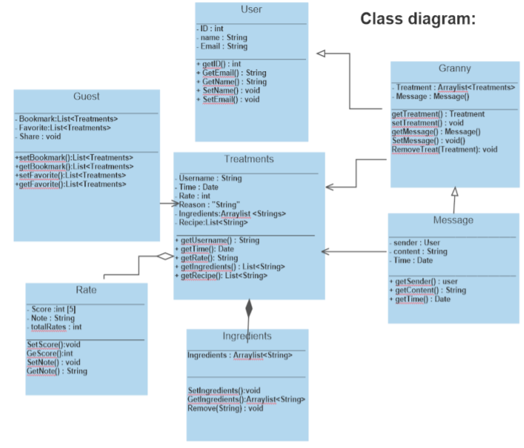
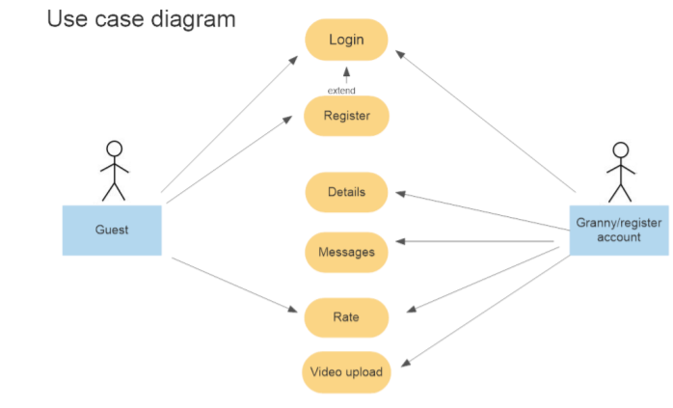
דיאגרמות UML:

Slide 5
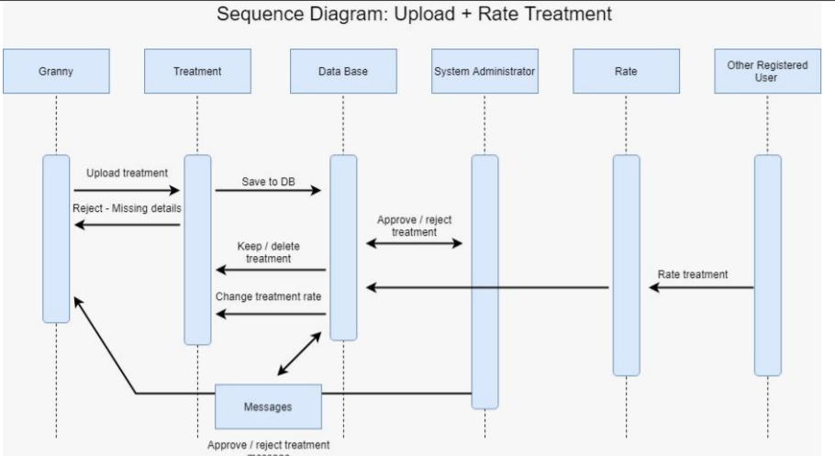
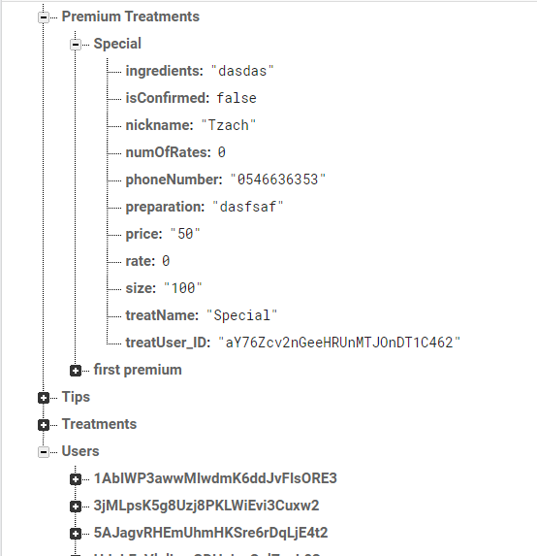
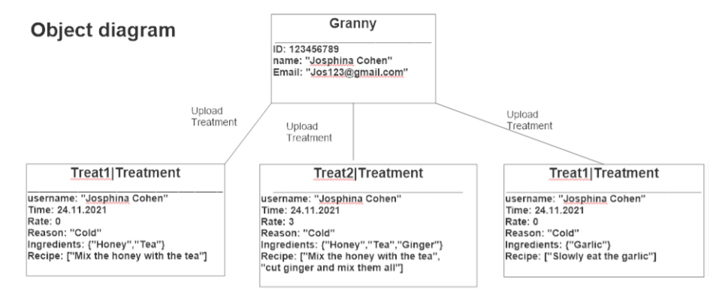
מבנה ה Database:

Slide 6
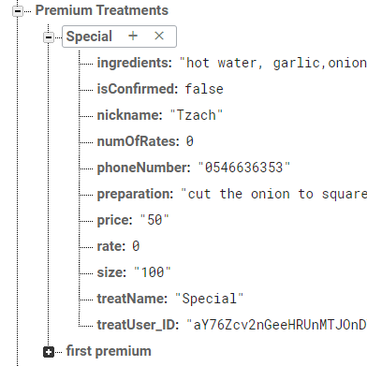
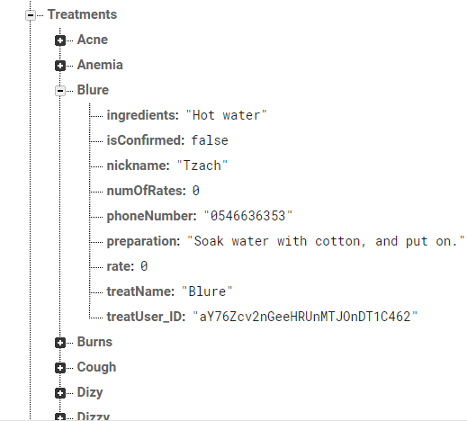
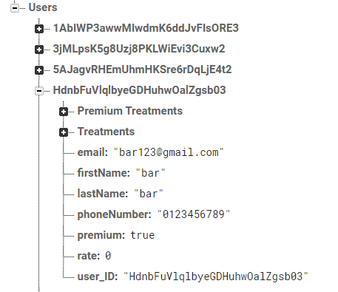
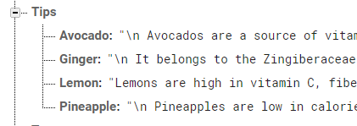
Database:
תרופת "פרימיום"
תרופה רגילה
משתמשים
טיפים

Slide 7


Slide 8
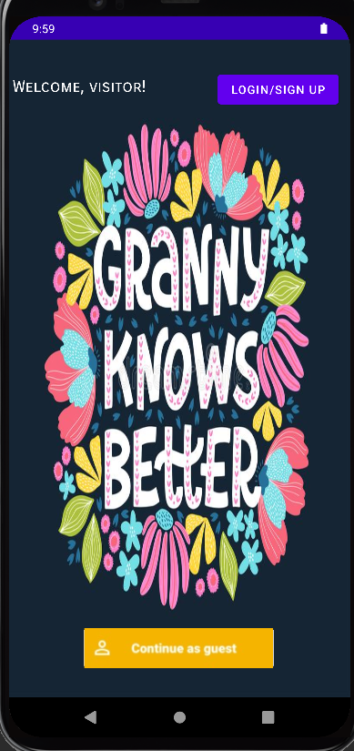
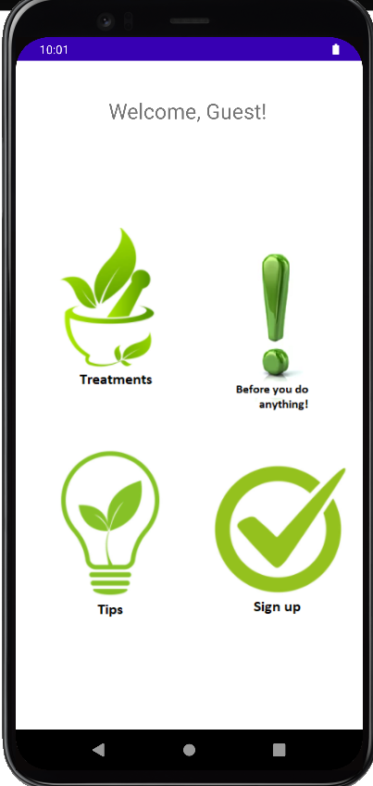
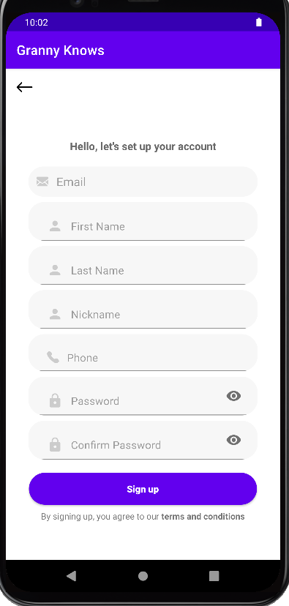
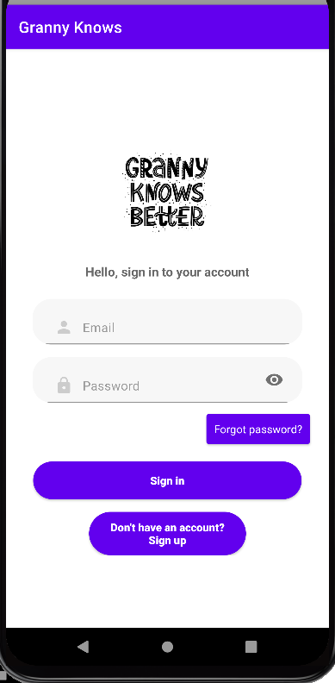
מסכים:
מסך התחברות:
2 סוגי משתמשים:
משתמש רשום ומשתמש אורח
התחברות כאורח
תפריט של משתמש אורח, תצוגה מוגבלת, אין
גישה לתרופות פרימיום, לא ניתן להעלות תרופות
לאפליקציה ואין פרופיל משתמש.
מסך רישום
מסך התחברות

Slide 9

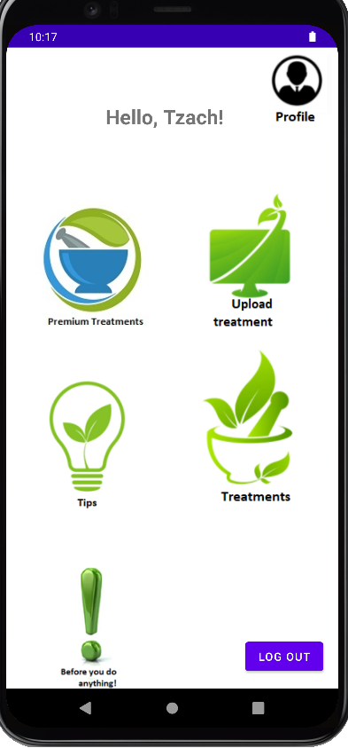
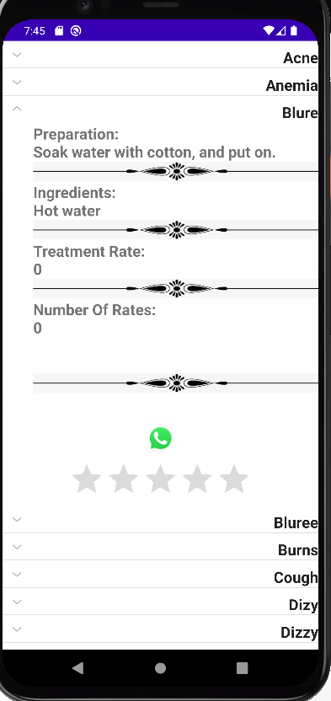
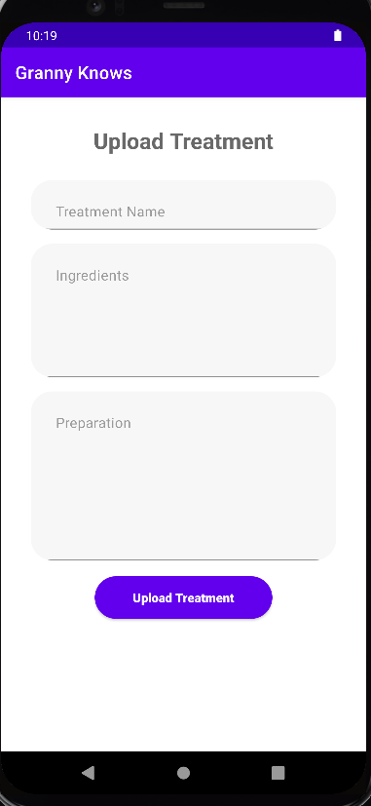
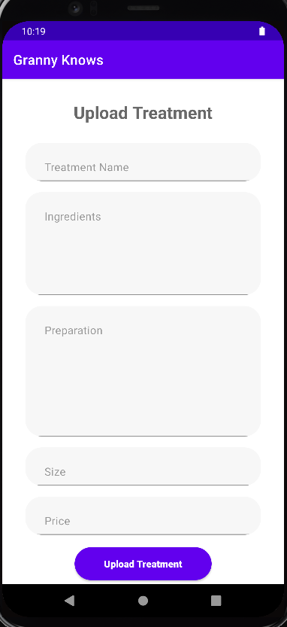
משתמש רשום:
נוסף מסך פרופיל שיציג מידע על המשתמש, מסך תרופות פרימיום-קנייה של תרופות.
מסך תרופות רגילות:
לכל תרופה יש מצרכים, הוראות הכנה ודירוג.
ניתן ליצור קשר עם המפרסם ע"י וואטסאפ.
העלאת תרופת "פרימיום":
משתמשי פרימיום יכולים לפרסם תרופה בתשלום, סוג של נטורופתיה.
לכן נוספים אלמנטים של מחיר וגודל מוצר.
העלת תרופה חדשה

Slide 10
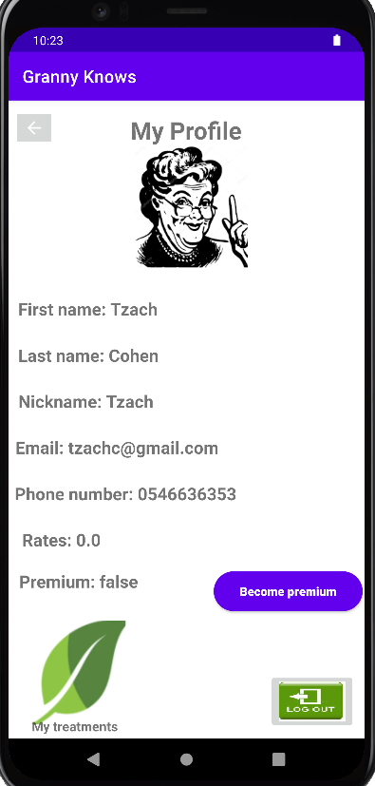
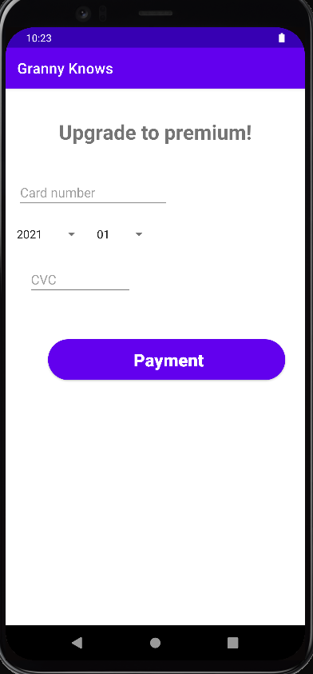
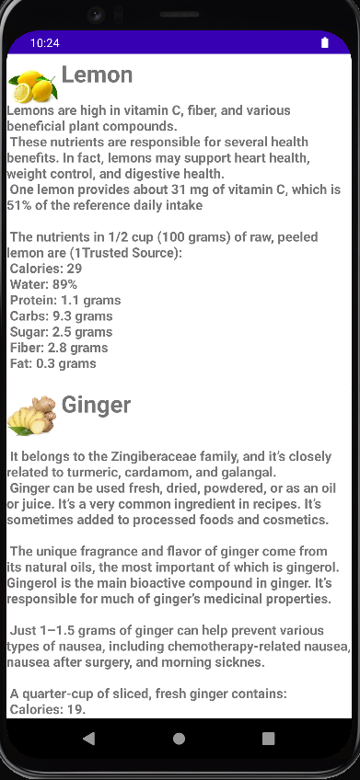
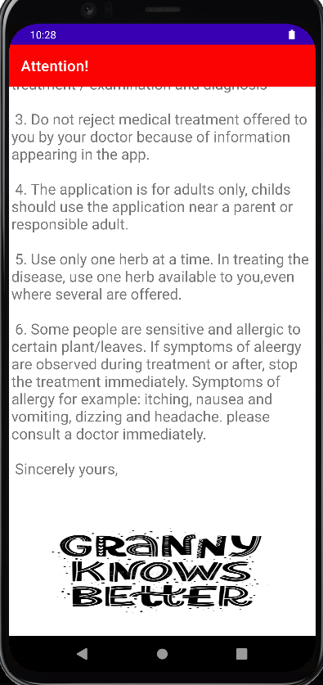
פרופיל משתמש
כפתור My Treatment יראה
רק את התרופות שאני העלתי
Become premium אם אני
לא משתמש פרימיום והחלטתי
להשתדרג.
שדרוג לפרימיום
יתן גישה להעלות תרופה בתשלום.
סוג נטורופתיה.
מסך טיפים:
פתוח גם לאורח וגם למשתמש רשום
מסך אזהרה:
הסבר שהאפליקציה לא מחליפה ייעוץ
רפואי במידת הצורך.

Slide 11
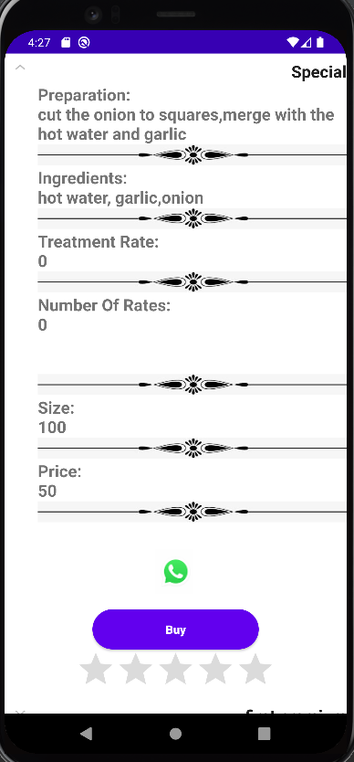
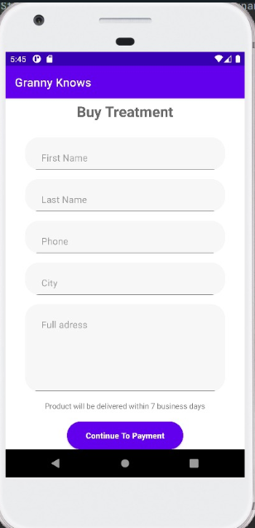
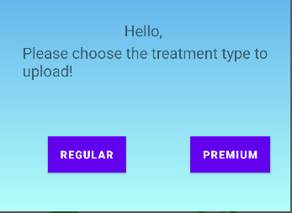
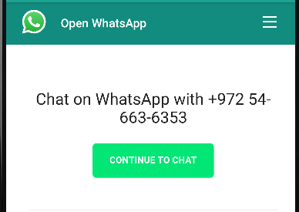
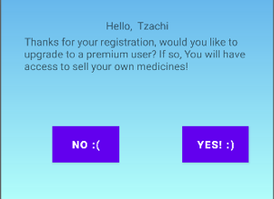
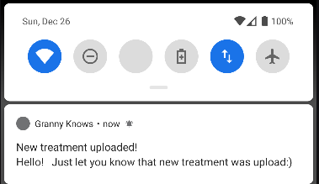
דיאלוג של בחירת איזה סוג תרופה להעלות.
משתמש פרימיום בלבד.
מסך קנייה של תרופת פרימיום.
לחיצה תעביר למסך תשלום.
פתיחת שיחה בוואטסאפ
נוטיפיקציה שקופצת ברגע שמשתמש הוסיף תרופה חדשה לאפליקציה.
דיאלוג לאחר רישום, האם ברצונך לשדרג למשתמש פרימיום.

Slide 12
משימות להמשך:
כרגע בסליקה אין מחיר.
הוספת אופציה לכתיבת תגובה למשתמשים רשומים.
הוספת תמונות של מוצרים.
תודה רבה על ההקשבה,
צח,בר ושני ☺

